Slide 1

Optimization Algorithms
Understanding exponentially weighted averages
deeplearning.ai

Slide 2
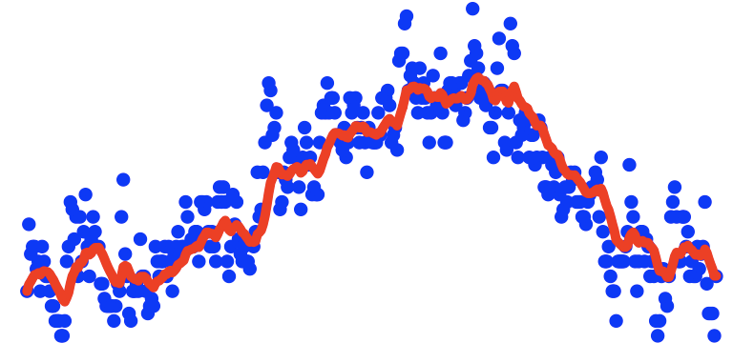
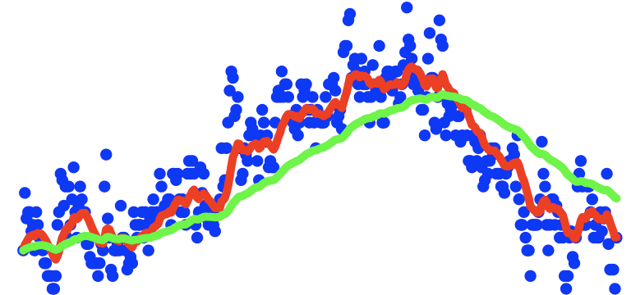
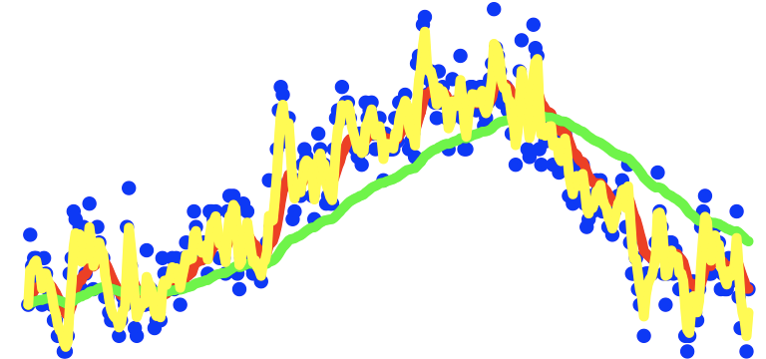
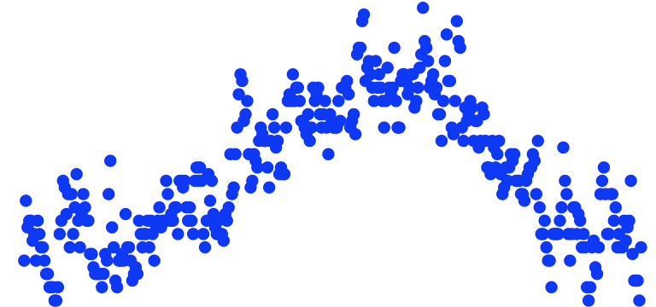

Exponentially weighted averages
$$v_{t}=βv_{t−1}+(1−β)θ_{t}$$
temperature
days

Slide 3





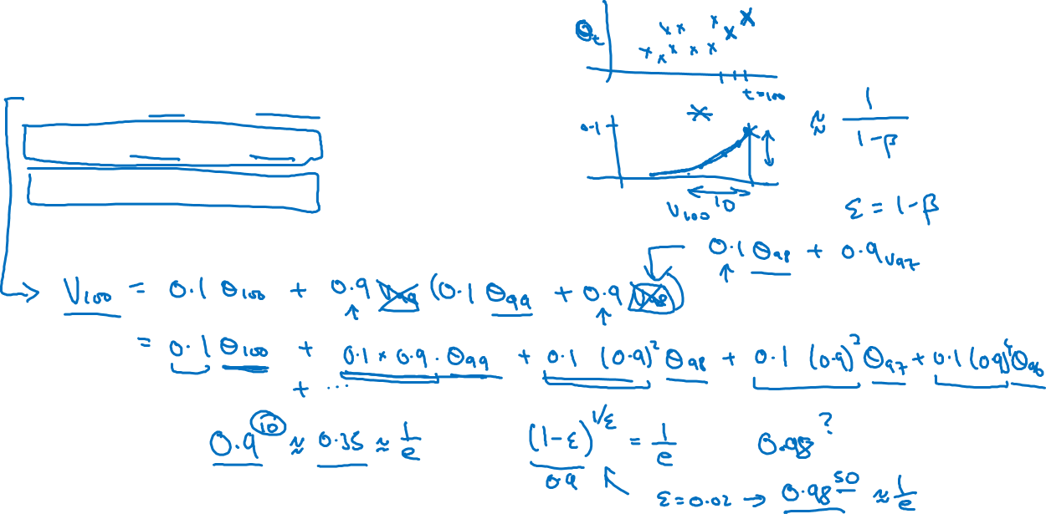
Exponentially weighted averages
$$v_{t}=βv_{t−1}+(1−β)θ_{t}$$
$$v_{100}=0.9v_{99}+0.1θ_{100}$$
$$v_{99}=0.9v_{98}+0.1θ_{99}$$
$$v_{98}=0.9v_{97}+0.1θ_{98}$$
$$…$$
Notes:
1.这一页介绍了为什么我们之前说
vt是前1/(1-beta)天的平均
是这样的：
你看v100的推倒：
等号右边是指只提取theta xx的系数
我们会发现
Theta 100 = 1-beta = 0.1
Theta 99 = beta^2*(1-beta) = 0.1*0.9^2
Theta 98= beta^3*(1-beta) = 0.1*0.9^3
Theta 97= beta^4*(1-beta) = 0.1*0.9^4
这里可以不用理会v97
因为v97之后也是要展开成 theta 96和v96的
因为v0 = 0
所以我们的 v100可以看成全部是由于theta xx组成的
然后老师这里并没有theta xx，这一串theta值分别是什么
但是我觉得就是theta 0 = 第0天的真实气温
所以老师画出了右上角的图:
theta图是每天的气温
下面的图是选择某个specific beta时候
theta中每个对应的系数：例如
Theta 100 = 1-beta = 0.1
Theta 99 = beta^2*(1-beta) = 0.1*0.9^2
Theta 98= beta^3*(1-beta) = 0.1*0.9^3
Theta 97= beta^4*(1-beta) = 0.1*0.9^4
所以说v100就是这两个图：element-wise product的加和
然后我们该看了
这相当于是average了所有对吧？
其实不是
在某个系数小于1/e的时候，我们可以看成这个系数几乎没有影响了
例如在这个图中：
Theta 90的系数是：
0.1 * 0.9^10
我们不看0.1
只看0.9^10
这个0.9^10 约等于 1/e
类似的我可以说：
0.8^5 约等于 1/e
0.5^2约等于1/e
为什么呢？
还记得这个吗？
(1-epsilon)^(1/epsilon) 约等于 1/e
前提是epsilon很小，那就是1^无穷 ，这个约等于1/e
所以给定一个beta
我们能算出对应的
Epsilon = 1- beta
然后算出：theta失效的index = 1/epsilong = 1/(1-beta)
这个说明这个theta index的系数将会约等于1/e：非常非常小
所以就说明在这个之后的，系数会更小，最用更少

Slide 4





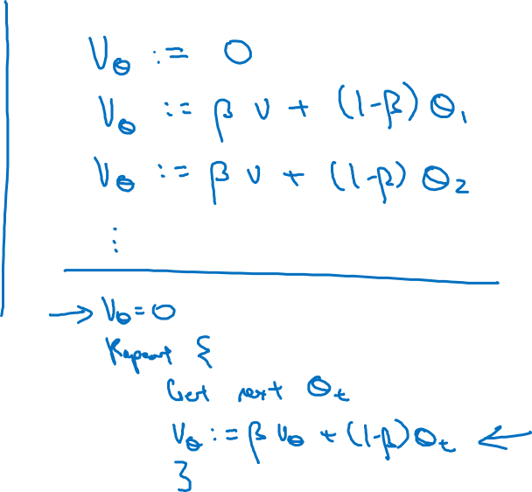
Implementing exponentially weighted averages
$$v_{0}=0$$
$$v_{1}=βv_{0}+(1−β) θ_{1}$$
$$v_{2}=βv_{1}+(1−β) θ_{2}$$
$$v_{3}=βv_{2}+(1−β) θ_{3}$$
$$…$$
Notes:
1.这里说了
Exponential weighted average经常在ml里用到：
用于计算移动平均
2.优点：
不需要多少memory，因为loop里面一直overwrite老的variable
并且计算很快
3.
相比于老方法移动平均：
真的将前10个相加，再除以10
或者真的将前50个相加，再除以50
太占用空间了。（虽然我没想明白，感觉一样的呀。。）

